Slide 1
SPLITS
林宣瑩
林嘉紜

Slide 2
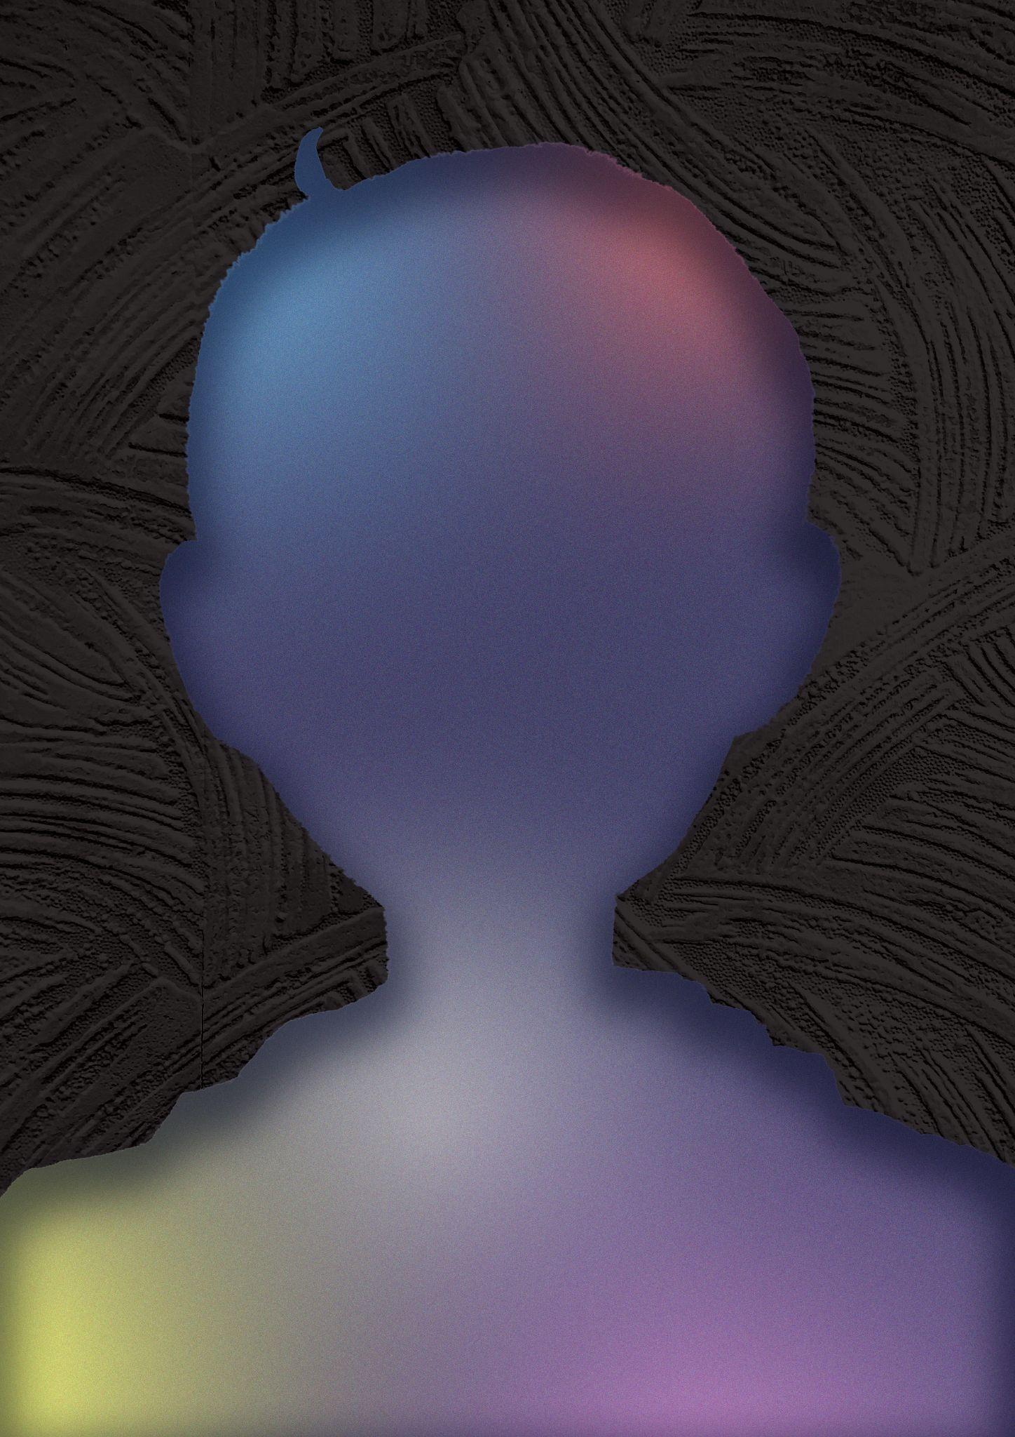
大綱
故事背景
相關介紹
故事欣賞

Slide 3
故事背景

Slide 4
故事背景
2022年，位在美洲西岸一個小島，有個小國名叫卡加布列國。
母親難產去世、父親遷怒，從小，羅寒岳就不知道被愛的感覺。由於長期被當成父親的遷怒對象，造成了他壓抑、不太與人交心的性格，於是，在一次和父親的衝突中，羅寒岳忍不住動手殺了父親，而此事對他造成了極大的衝擊，因此再一次分裂出新的人格，之後醒來，羅寒岳對於父親之死毫無印象，只覺得父親終於拋棄他了，接著，他在上學時發生了一連串莫名其妙的事件，他意識到自己可能需要尋求幫助，於是告知撫養他的親戚、預約了門診，在諮商師告訴自己這是人格分裂的症狀後，他猶豫著要不要繼續治療以避免被人格吞噬…

Slide 5
相關介紹

Slide 6
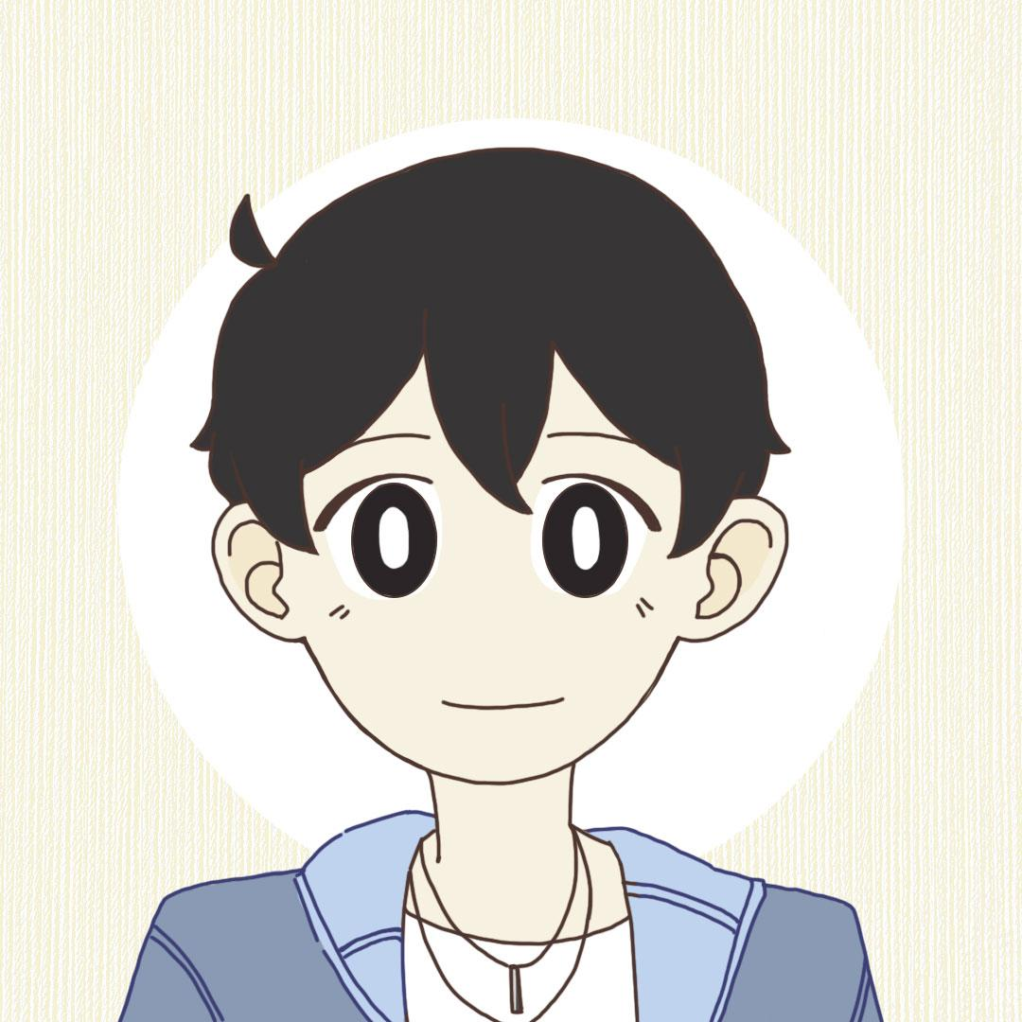
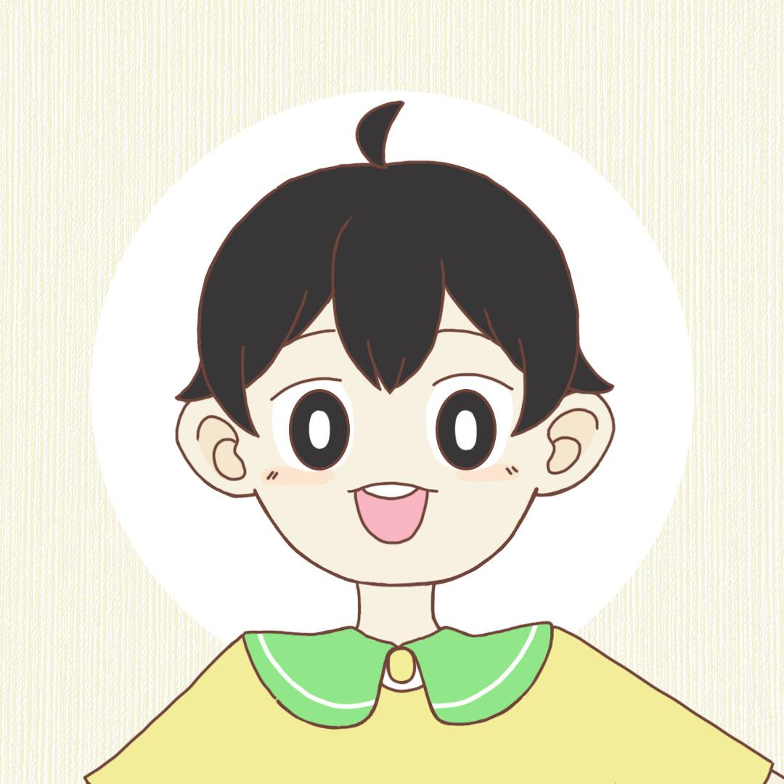
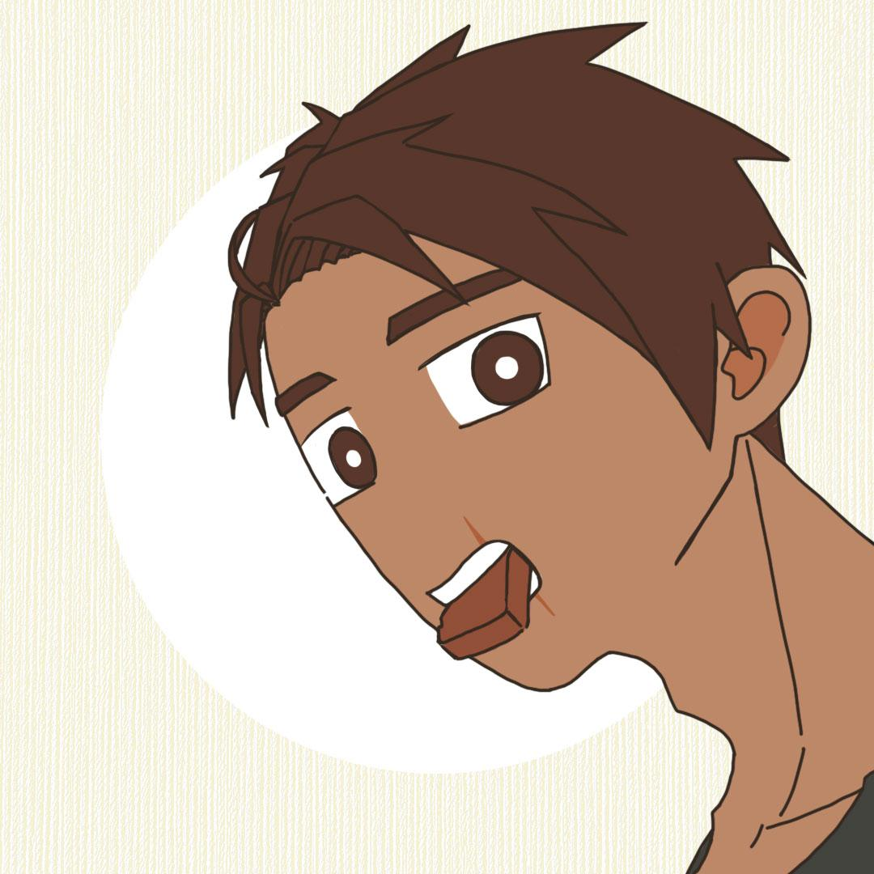
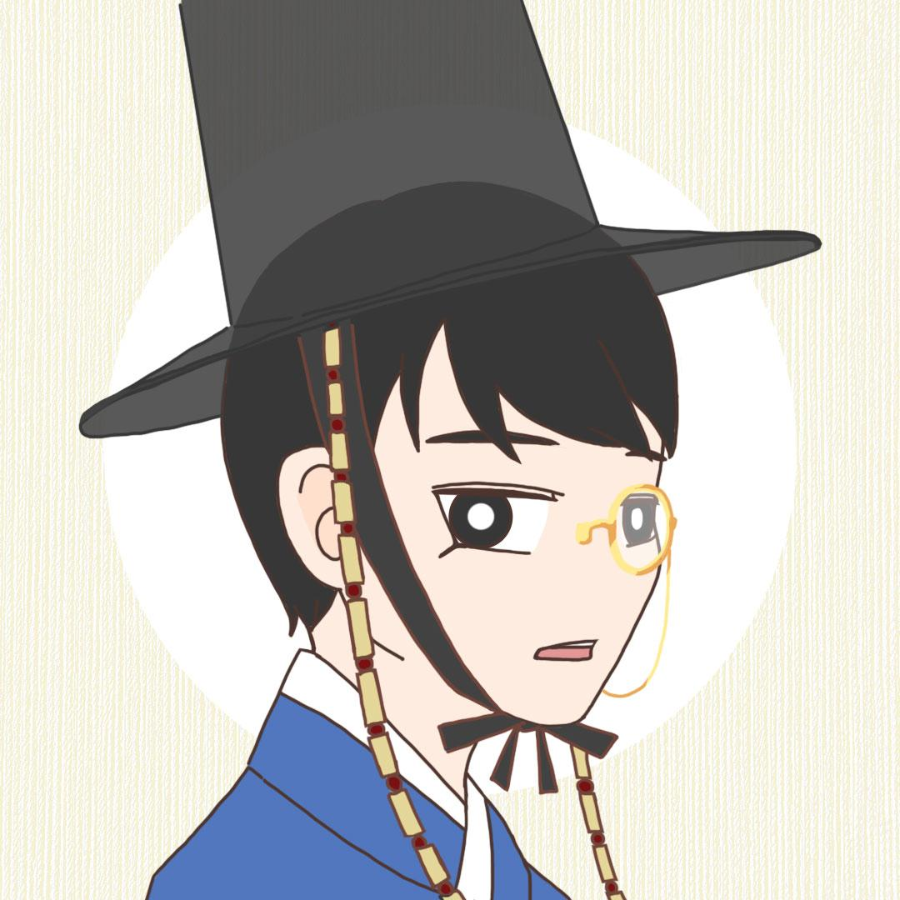
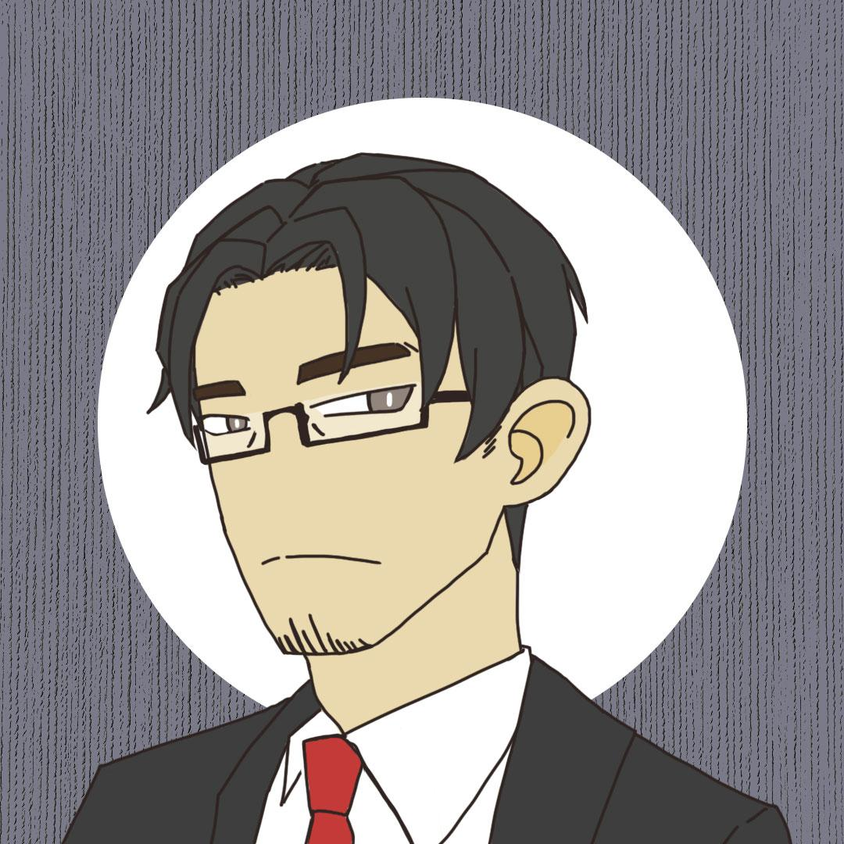
重要人格
人格名稱 | 羅寒岳 | 岳岳 | 焱 | 永儒 | 羅辰旭
性別 | 男 | 男 | 男 | 男 | 男
年齡 | 17 | 5 | 30 | 25 | 43
身高 | 168cm | 110cm | 172cm | 175cm | 180cm
主要個性特徵 | 壓抑、畏縮 | 幼稚調皮、純真 | 易怒、衝動、說話不經大腦、暴力 | 理性、冷血 | 冷酷

Slide 7
意識空間
意識空間名稱 | 交誼廳 | 圖書室 | 地下室 | 人格房間 | 控制室
樓層 | 1 | 2 | 不一定 | 不一定，每個人格房間所在樓層不同 | 1
坪數 | 28 | 45 | 不一定 | 不一定，依人格喜好決定 | 8
公共/私人空間 | 公共 | 公共 | 公共 | 私人 | 公共
功能 | 人格交流的地方 | 存放記憶，此處的記憶是共享的，人格也可借閱、帶回房間閱讀。 | 存放深層記憶 | 人格的私密空間 | 在控制室的人格可操控主角身體

Slide 8
其他多線互動敘事要素
多線性
5種結局
依照選擇會有不同劇情，e.g.甦醒的人格、監護人...等
互動性
紀錄玩家結局成就
每個結局都有不同的音樂

Slide 9
故事欣賞
> 點此進入
Notes:
因為單一故事線過於龐大，全部跑完需要花費大量時間，所以我們中間這段劇情就簡單介紹。
接續前面，因為人格清楚羅寒岳有人格分裂的情況並告訴警方取得醫生證明，因此得以免除刑責，之後便由讀者選出的親戚接走。
某天，認為父親失蹤的羅寒岳在學校發現自己可能有點失憶，像是記得還沒寫的作業卻已經完成了，還不知道什麼時候和同學起了衝突等等。
幾天後，羅寒岳在意識空間醒來，才知道自己有其他人格，察覺到自己的異狀，於是去看了醫生，並依照醫師的囑咐好好治療(我們的選擇)。
結果，羅寒岳發現還有其他人格存在，而此人格竟然不只名字和父親羅辰旭一樣，相貌也和他一模一樣。
但其他人格不知道的是，羅辰旭自他出現在意識空間起，就認為自己是這個身體的主人，因此不能接受自己竟是他人體內中的某個人格的事實，暗自下定決心，展開搶奪身體主權計畫。
於是，為了找到父親的下落和人格分裂的原因，羅寒岳展開了調查。
其中調查涵蓋了與人格的對話、現場查看和親戚問話；而於此同時，人格羅辰旭也找到了讓人格消失的方法。

